Slide 1
جلسة نقاشية بعنوان:صحة نفسية والمجتمع

Slide 2
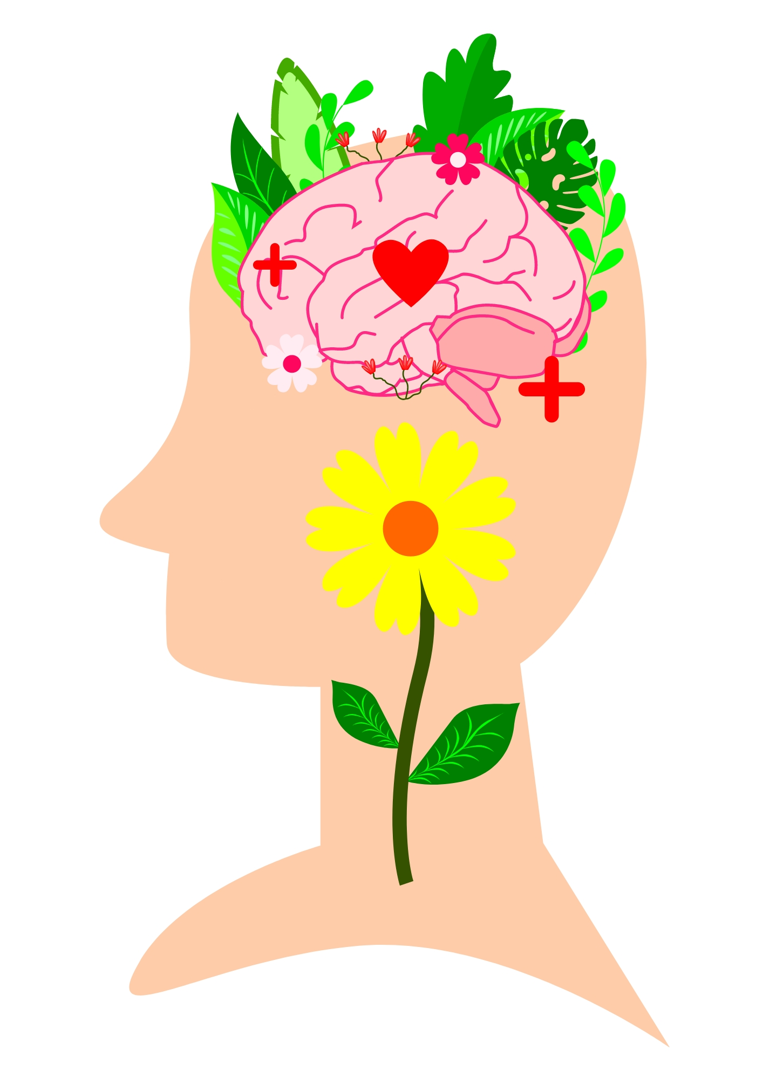
ماذا نعني بالشخص السليم والصحي نفسيًا؟
المحور الأول: مفهوم الصحة نفسية

Slide 3
مفهوم صحة نفسية
حسب منظمة الصحة العالمية تعرف صحة نفسية بأنها هي حالة الراحة النفسية التي تمكنه من مواجهة ضغوط الحياة وتحقيق أهدافه وخدمة المجتمع على أفضل وجه ممكن، فالصحة النفسية للفرد تساعده على اتخاذ القرارات وإقامة العلاقات مما يشكل العالم الذي نعيش فيه، فهي بذلك حق أساسي من حقوق الإنسان.
كما أعلنت في سنة 1992 عن اليوم العالمي للصحة النفسية في 10 أكتوبر من كل سنة.

Slide 4
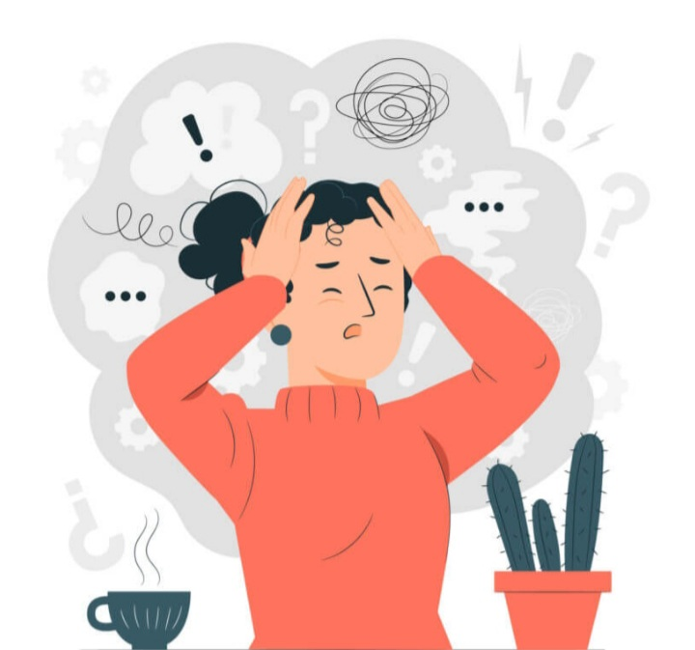
محور الثاني:مسببات الأمراض النفسية
اذكر بعض الأسباب التي تؤدي للإصابة بالأمراض النفسية؟؟

Slide 5
اضطرابات عاطفية
تشريد القسري
الإدمان
العوامل الوراثية
طوارئ الإنسانية
مسببات الامراض نفسية
ضغوط النفسية في مراحل النمو الحساسة
تفشي الأمراض والأوبئة
الحالة الإقتصادية

Slide 6
محور الثالث: حلول للوقاية من الأمراض النفسية
ما هي الحلول التي تقترحها لتجنب الأمراض النفسية؟؟

Slide 7
حلول وقائية للأمراض النفسية
يجب ألا يقتصر الاهتمام بالصحة النفسية على قطاع الصحة، فينبغي أن تشمل برامج تعزيز الصحة النفسية ومواجهة الاضطرابات النفسية قطاعات التعليم والعمل والنقل والبيئة وكل ما يتعلق بالأفراد.
عرض مواد إعلامية إرشادية للتوعية ضد مخاطر اضطرابات الصحة النفسية.
التركيز على الأطفال والمراهقين في تحقيق التوازن النفسي والحرص على دعم صحتهم النفسية.
دعم الصحة النفسية في مكان العمل من خلال التشريعات واللوائح التي تحقق ذلك.

Slide 8
محور الرابع: تحدي احزر المعلومة صحيحة من الخاطئة
1- مصابو الامراض النفسية يكونون عدوانين و عنيفين.
2-الفُصام هو اضطراب لا يجعل للمصاب شخصيات متعددة.
3-الاكتئاب والقلق لا يصيبان الأطفال و المراهقين.
4- ينجم مرض الاكتئاب عن ضعف في الشخصية وبإمكان المصابين الخروج منه اذا حاولوا ذلك.
5-يمكن الشفاء من الأمراض النفسية.
6-العلاج بالتخليج الكهربائي اسلوب مؤلم وبربري.

Slide 9
اجابات اسئلة التحدي
1- معلومة خاطئة: تظهر الإحصائيات أن نسبة قيام مصابي الأمراض النفسية بأعمال عنيفة أو عدوانية تزيد بشكل طفيف عن ما هو الحال بين غير المصابين. وقد أشارت أبحاث أخرى أن النسبة لا تختلف بين الفئتين أبدا. علاوة على ذلك، فإن مصابي الأمراض النفسية يعتدى عليهم أكثر مما يعتدون على الآخرين.
2- معلومة صحيحة: يختلف الفصام عن اضطراب تعدد الشخصيات، فالفصام يتسم بأعراض مختلفة، منها الهلاوس والأوهام والانسحاب الاجتماعي. ويذكر أن هناك العديد من الأدوية والأساليب العلاجية التي تساعد في السيطرة عليه وتفضي إلى أن يعيش مصابوه حياة طبيعية ويكونوا أفرادا منتجين في المجتمع.
3- معلومة خاطئة: يصاب الأطفال والمراهقين بالاكتئاب والقلق. وإن لم يعالجا بالشكل المناسب، فهما قد يتفاقما بشكل خطير. وتجدر الإشارة إلى أنه يجب أخذ أمر كل شخص بجدية إن تحدث عن الانتحار أو قام بأي سلوك يشير إليه، وذلك في أي سن كان.

Slide 10
اجابات اسئلة التحدي
4- معلومة خاطئة: لا توجد علاقة بين الاكتئاب وبين الضعف، كما وأنه لا علاقة بين "تقاعس" المصاب وعدم خروجه من هذا الاضطراب. فالاكتئاب ينجم عن حدوث اضطرابات في الكيمياء الدماغية ويعالج بالأدوية المعدلة لمستوياتها.
5- معلومة صحيحة: معظم مصابي الأمراض النفسية يشفون منها ويعيشون حياة طبيعية إن عولجوا بالأساليب المناسبة.
6- معلومة خاطئة: أعطى العلاج بالتخليج الكهربائي أملاً للعديد من مصابي الاكتئاب الشديد والمعيق عن عيش حياة طبيعية، ذلك بأنه يمتلك فعالية عالية في تعديل مستويات الكيماويات الدماغية التي يؤدي اضطرابها إلى حدوث أعراض الإكتئاب. ويشار إلى أن من يخضعون لهذا الأسلوب العلاجي، والذي غالبا ما يستخدم بعد فشل الأساليب العلاجية الأخرى أو عدم إعطائها لمفعول كاف، يكونون تحت تأثير أدوية تساعد على الاسترخاء، أي أنهم لا يشعرون بالألم أثنائه.

Slide 11
مشاهدة فيديو تعريفي عن العلاج بالتخليج الكهربائي
https://youtu.be/DgbYo5XRL-o

Slide 12
شكرا على تفاعلكم والتزامكم بأداب النقاش، هل لديكم أي اضافات أو اسئلة أخرى؟

